Slide 1
Test Çözme
Teknikleri
Nuri Pazarbaşı Ortaokulu Rehberlik
Servisi

Slide 2
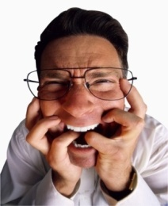

Sınavla İlgili Şikayetler
İLK DOĞRU GÖRDÜĞÜM CEVABI İŞARETLİYORUM, DİĞERLERİNE BAKMIYORUM.
UZUN SORULARI HİÇ OKUMUYORUM.
ÇOK TELAŞA KAPILIYORUM.
SINAVDA ÇÖZEMEDİĞİM SORU İLE KARŞILAŞINCA SİNİRLENİP SINAVA KÜSÜYORUM.

Slide 3
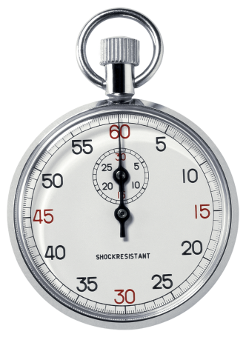
Sınavla İlgili Şikayetler
GENELDE DİKKATSİZLİKTEN DOLAYI ÇOK SORU KAÇIRIYORUM!
ZAMANI YETİŞTİREMİYORUM. BAZI SORULARA TAKILIP KALIYORUM
SINAV BİR AN ÖNCE BİTSİN İSTİYORUM, SIKILIYORUM.
KİTAPÇIKTA İŞARETLEDİĞİM BÜTÜN SORULARI SINAVIN SONUNA DOĞRU, TOPLU OLARAK OPTİĞE GEÇİRİYORUM.

Slide 4

BU DURUMDAN
KURTULMAK
İSTİYOR
MUSUNUZ?

Slide 5
Test çözmede 3 unsur önemlidir.
BİLGİ: Öğrenme ile kazanılır.Tekrar ile pekiştirilir. Test çözme tekniğini kullanmanın temelini teşkil eder.
YORUM: öğrenilen ve tekrar ile pekiştirilen bilgi ile ilgili düşünce geliştirme veya bilgiye farklı açılardan bakabilme gücünü ifade eder. Test çözme tekniğinin geliştirilmesini sağlar.
HIZ: kazanılan bilgiye ve elde edinilen yorum gücüne zaman kısıtlaması içinde çözülmesidir. Hız, test çözerken zamanı etkin bir biçimde kullanmamıza yardım eder.

Slide 6

1
Bir konuyla ilgili soruları
çözmeden önce o konuyu iyi
öğrenmelisiniz. Öğrendikten
sonra konu ile ilgili bol soru
çözerek öğrenip
öğrenmediğinizi kontrol
etmiş olursunuz.

Slide 7

2
Konuları bitirdikten
sonra deneme çözmeye
Başlayabiliriz. Denemeleri
mutlaka süre tutarak
çözmeliyiz.

Slide 8

3
Deneme veya konu tarama
testlerinde her sorunun size sınavda sorulabileceğini
düşünerek yanıtlamaya
çalışın. Çözemediğiniz veya yanlış çözdüğünüz sorunun mutlaka doğru çözümünü
öğrenin.

Slide 9
4
Soruda sizden ne
isteniyorsa ne eksik ne
fazla, sadece istenileni
düşünmelisiniz. Bazı sorular
sizin için çok kolay gelir ve
cevabın böyle kolay
olmayacağını düşünürsünüz.
Halbuki bazen böyle kolay
sorular sormak da bu işin
tekniğinin bir
parçasıdır.

Slide 10

5
Deneme ve gerçek
sınavlarda zor sorular
testin başında, ortasında
veya sonunda karşımıza
çıkabilir. Yapamayacağımız
soruların başta karşımıza
çıkması halinde panik
yapmamalıyız. Geride kalan diğer soruların büyük kısmını yapabileceğimizi
düşünmeliyiz.

Slide 11
6
Soruyu çözmenizi
sağlayacak soru metninde
yer alan önemli kelimelerin altını çizin.

Slide 12

7
Soru kökünü ve
soru paragrafını anlamadan şıkları okumaya başlamayın. Önce size verilenleri ve
sizden istenenleri iyi
belirleyin. Bu sizin cevabı
daha kısa sürede ve
daha doğru bir şekilde
bulmanızı sağlayacaktır.

Slide 13
8
Bütün şıkları okumadan,
doğru olduğuna inandığınız
şıkkı işaretlemeyin.
Çünkü bazı sorular sizden
en doğru cevabı
bulmanızı ister.

Slide 14
9
Çözemediğiniz sorularla
inatlaşıp zaman
kaybetmeyin.

Slide 15

10
Yanlışlarınızdan dolayı
ümitsizliğe kapılmayın.
Çünkü her yanlış çözdüğünüz soru şayet doğru çözümünü öğrenirseniz sizin için
bir kazançtır.

Slide 16
11
Uzun paragraftan
oluşan soruları
“uzun soru zordur” yargısına bulunarak o soruyu
okumadan geçmeyin.
Metni uzun soruların en
önemli özelliği
cevabının paragrafın
içinde gizli
olmasıdır.

Slide 17
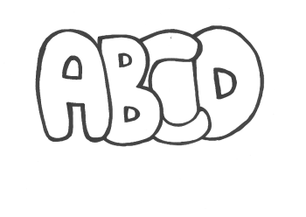
12
Doğru cevaba daha
kısa sürede ulaşmak
istiyorsanız yanlış
olduğuna inandığınız şıkları
eleyin. Kalan şıklar üzerine düşünün.

Slide 18
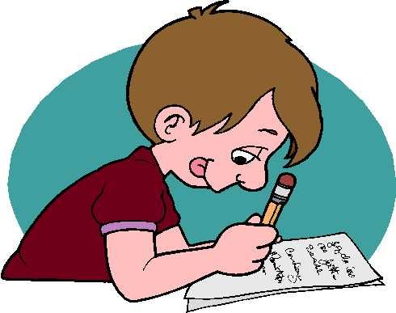
13
Sayısal sorularda
işlemleri zihinden değil,
mutlaka kaleminizi
kullanarak yapın.

Slide 19

14
Sınavın sonuna doğru
cevabını bilmediğiniz
soruları işaretlemeyi
unutmayın.

Slide 20
15
Soruları okurken hızınız
kesecek olan dudak
kıpırdatarak okumaktan
uzak durun. Çünkü bu
durum hızınızı
kesecektir.

Slide 21
16
Soruyu kitapçık üzerinde
çözmüş olmak o soruyla
olan işinizin bittiği
anlamına gelmez.

Slide 22
17
Yorulduğunuzu hissettiğiniz anlarda kısa molalar
verin. Mümkünse bu
molaları bölümler
arasında kullanın.

Slide 23
TEST ÇÖZME TEKNİKLERİ
size bir slaytla öğretilemez.
Bu, bol bol soru çözerek
kendi kendinize öğreneceğiniz bir durumdur.

Slide 24
Hayat boyu başarılı olmanız dileğiyle…

